Slide 1








CÁC NỘI DUNG CHÍNH
Môn: DỰ ÁN 1 PRO01042
Đề tài: QUẢN LÝ QUÁN CÀ PHÊ
GVHD: THÁI ANH VỸ
Nhóm thực hiện: NHÓM 1
GIỚI THIỆU THÀNH VIÊN.
2. GIỚI THIỆU CHI TIẾT VỀ DỰ ÁN.
3. NHẬN XÉT CHUNG VỀ QUÁ TRÌNH PHÁT TRIỂN DỰ ÁN.
4. DEMO DỰ ÁN.

Slide 2


CÁC NỘI DUNG CHÍNH
GIỚI THIỆU THÀNH VIÊN.
2. GIỚI THIỆU CHI TIẾT VỀ DỰ ÁN.
3. NHẬN XÉT CHUNG VỀ QUÁ TRÌNH PHÁT TRIỂN DỰ ÁN.
4. DEMO DỰ ÁN.
MÔN: DỰ ÁN 1 PRO01042
ĐỀ TÀI: QUẢNG LÝ QUÁN CÀ PHÊ
GVHD: Thái Anh Vỹ
Nhóm thực hiện: Nhóm 1

Slide 3
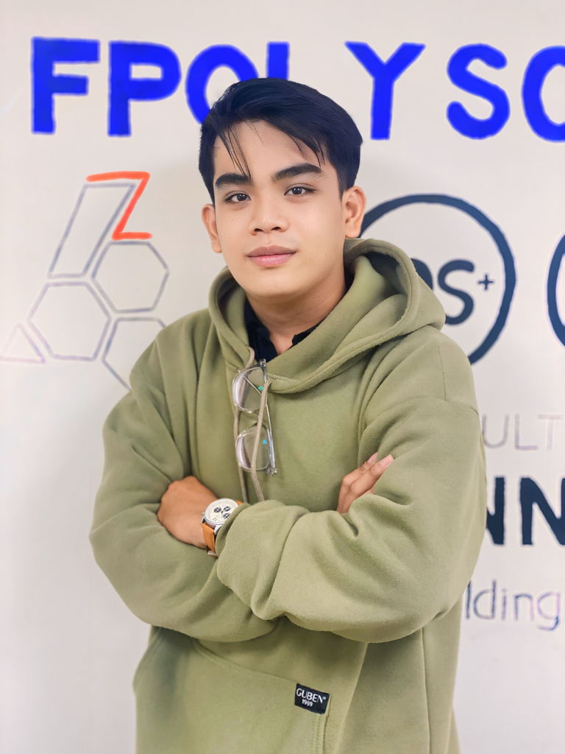
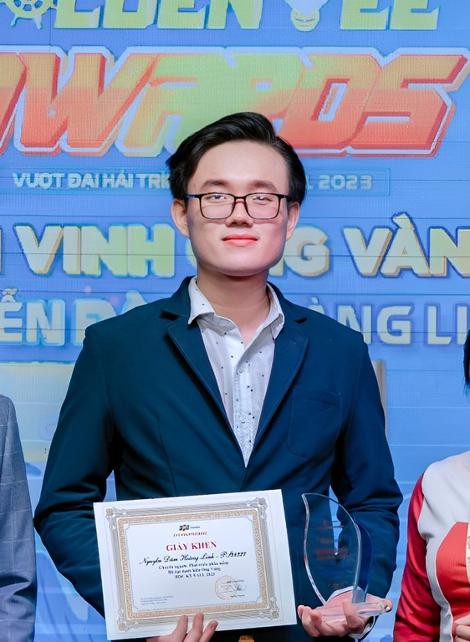
THÀNH VIÊN
NHÓM TRƯỞNG
Họ và tên: Phan Thành Tín
MSSV: PS38436
Chịu trách nhiệm trong đề tài: Thiết kế giao diện Form, thiết kế xây dựng ERD, kiểm lỗi, PowerPoint
Các form, report thực hiện:
Form Chào
Form Khách Hàng
Họ và tên: Nguyễn Đàm Hoàng Linh
MSSV: PS38327
Chịu trách nhiệm:
Thiết kế frame chính.
Giao diện trang chủ.
Thiết lập cá nhân.
Kiểm lỗi.

Slide 4
THÀNH VIÊN
THÀNH VIÊN
NHÓM TRƯỞNG
Họ và tên: Nguyễn Hoàng Phương Chi
MSSV: PS37720
Chịu trách nhiệm trong đề tài:
Thiết kế giao diện Form, kiểm lỗi, Document.
Các form, report thực hiện:
Form Đăng Nhập
Họ và tên: Nguyễn Đàm Hoàng Linh
MSSV: PS38327
Chịu trách nhiệm trong đề tài: Thiết kế giao diện Form, kiểm lỗi.
Các form, report thực hiện:
Form Giao Diện Chính
Form Thiết Lập Cá Nhân
Họ và tên: Phan Thành Tín
MSSV: PS38436
Chịu trách nhiệm:
Thiết kế xây dựng ERD.
Giao diện chào.
Giao diện khách hàng.
Kiểm lỗi.
PowerPoint.

Slide 5

THÀNH VIÊN
THÀNH VIÊN
Họ và tên: Phan Thành Tín
MSSV: PS38436
Chịu trách nhiệm trong đề tài: Thiết kế giao diện Form, thiết kế xây dựng ERD, kiểm lỗi, PowerPoint
Các form, report thực hiện:
Form Chào
Form Khách Hàng
Họ và tên: Nguyễn Hoàng Phương Chi
MSSV: PS37720
Chịu trách nhiệm:
Giao diện đăng nhập.
Kiểm lỗi.
Document.

Slide 6
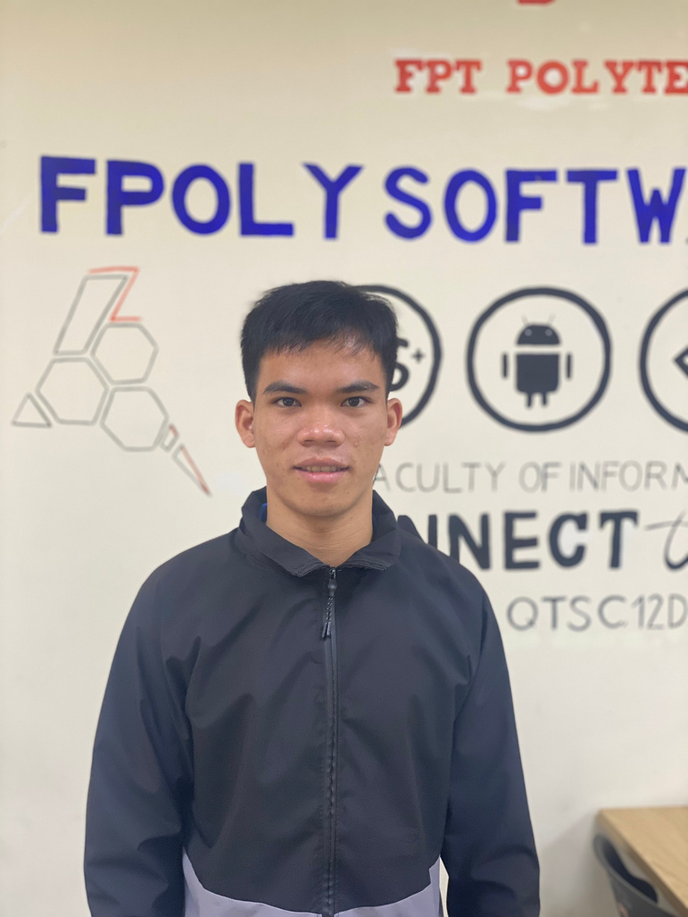
THÀNH VIÊN
Họ và tên: Đỗ Quang Sơn
MSSV: PS41027
Chịu trách nhiệm:
Xây dựng database.
Giao diện đơn hàng.
Giao diện thanh toán.
Giao diện sản phẩm.
Kiểm lỗi.

Slide 7
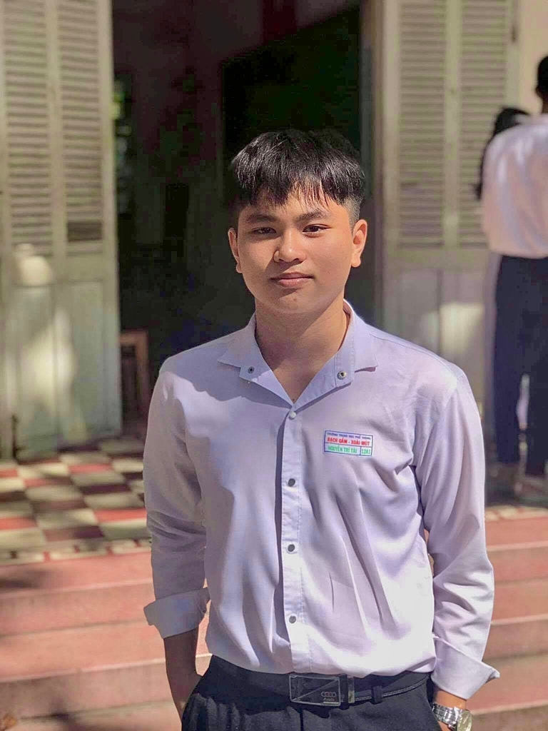
THÀNH VIÊN
Họ và tên: Nguyễn Trí Tài
MSSV: PS37696
Chịu trách nhiệm:
Giao diện kho, nhập kho.
Giao diện nhân viên.
Kiểm lỗi.
PowerPoint.

Slide 8
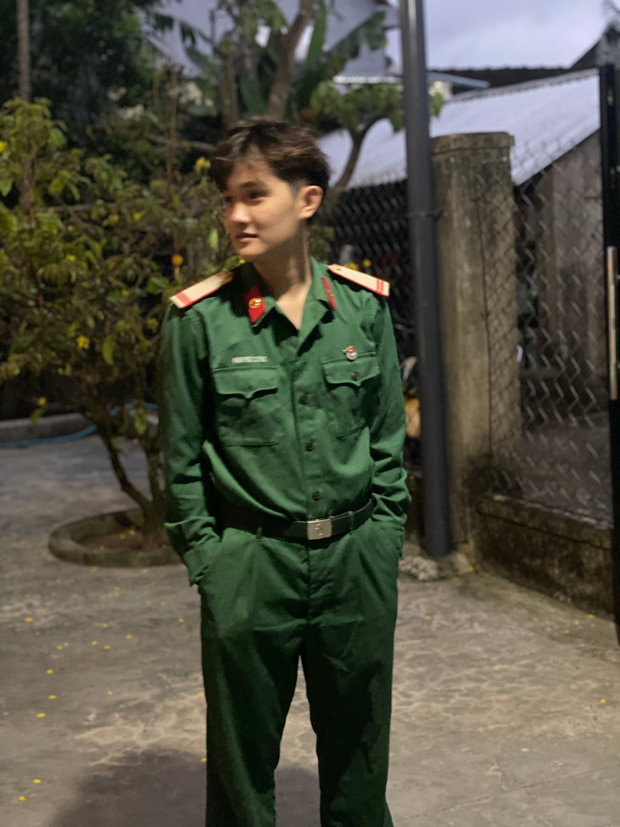
THÀNH VIÊN
Họ và tên: Nguyễn Phạm Anh Toàn
MSSV: PS42171
Chịu trách nhiệm:
Giao diện thống kê.
Kiểm lỗi.

Slide 9




LÝ DO CHỌN ĐỀ TÀI :
Lựa chọn nghiên cứu hợp lý và mang lại nhiều lợi ích.
Lĩnh vực kinh doanh thực tiễn, đang phát triển mạnh, và bao gồm nhiều khía cạnh quản lý phức tạp.
Cung cấp hiểu biết mới về ngành cà phê, nhiều cơ hội phát triển nghề nghiệp và tích lũy kinh nghiệm quản lý thực tiễn.

Slide 10




Quản trị viên
CHỨC NĂNG CƠ BẢO THEO TỪNG VAI TRÒ
Quản lý tất cả các chức năng.
Nhân viên bán hàng:
Quản lý đơn hàng
Quản lý khách hàng.
Nhân viên quản lý kho:
Quản lý kho hàng
Quản lý nguyên vật liệu.

Slide 11

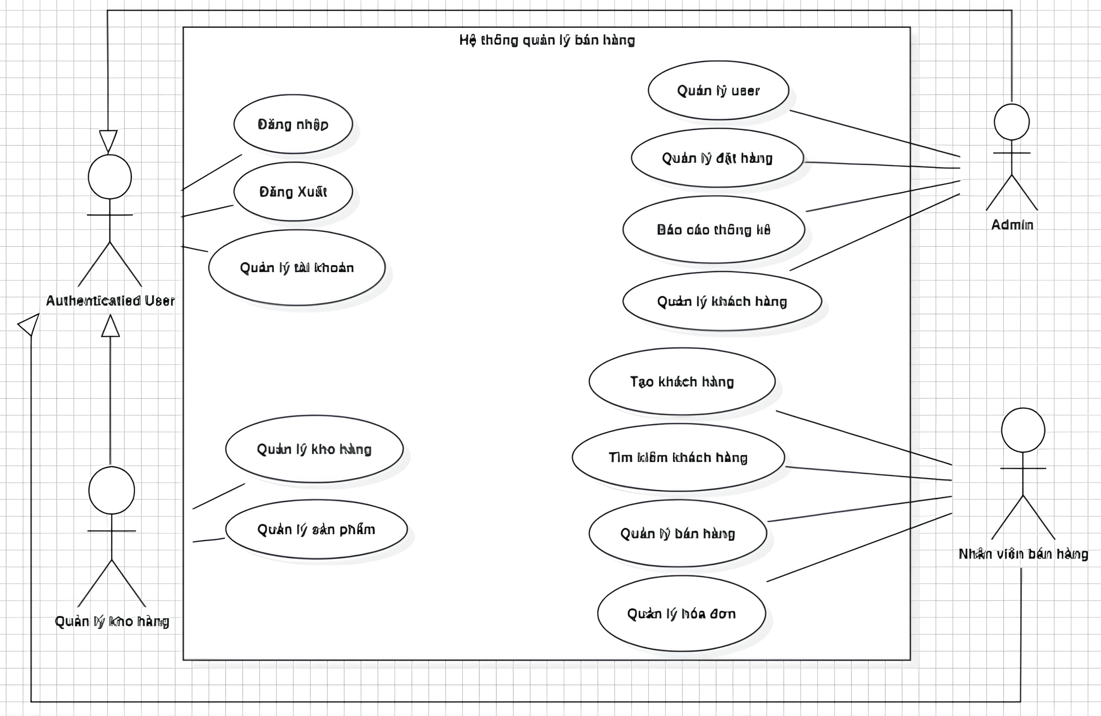

SƠ ĐỒ USERCASE:

Slide 12
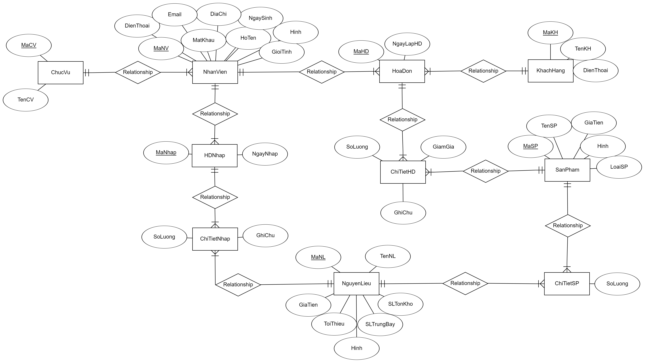
SƠ ĐỒ ERD:

Slide 13
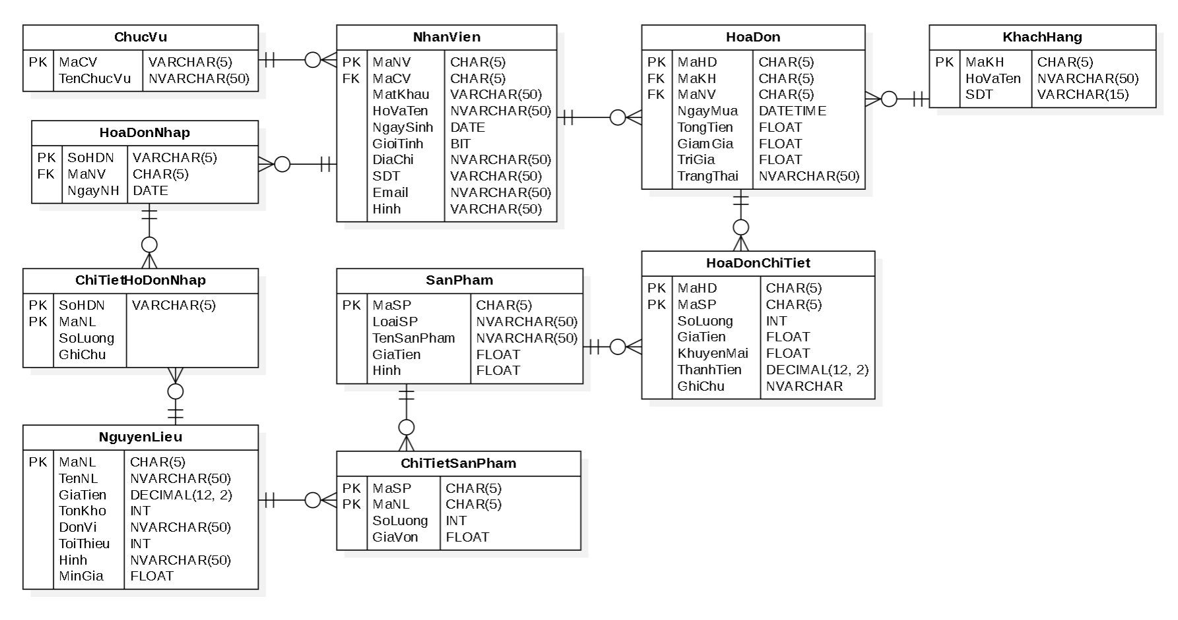
XÁC NHẬN THỰC THỂ:

Slide 14


NHẬN XÉT CHUNG

Slide 15



THUẬN LỢI :
Được thầy hướng dẫn tận tình và chia sẻ
các công cụ hỗ trợ thực hiện các công việc.
Nhóm trưởng điều phối, đốc thúc công việc và phân công việc hợp lý, phù hợp cho từng thành viên.
Các thành viên đều có trách nhiệm, hoàn thành tốt nhiệm vụ được giao.

Slide 16




KHÓ KHĂN:
Một vài thành viên còn thụ động, chưa tích cực đóng góp ý tưởng cho dự án.
Một số nghiệp vụ, kiến thức còn khá mới so với sự hiểu biết chung của nhóm.
Các báo cáo chưa thật sự đầy đủ, đa phần là những phần chính và các ví dụ. Vì khối lượng công việc thực tế rất nhiều và phức tạp.

Slide 17

GIAO DIỆN DỰ ÁN

Slide 18

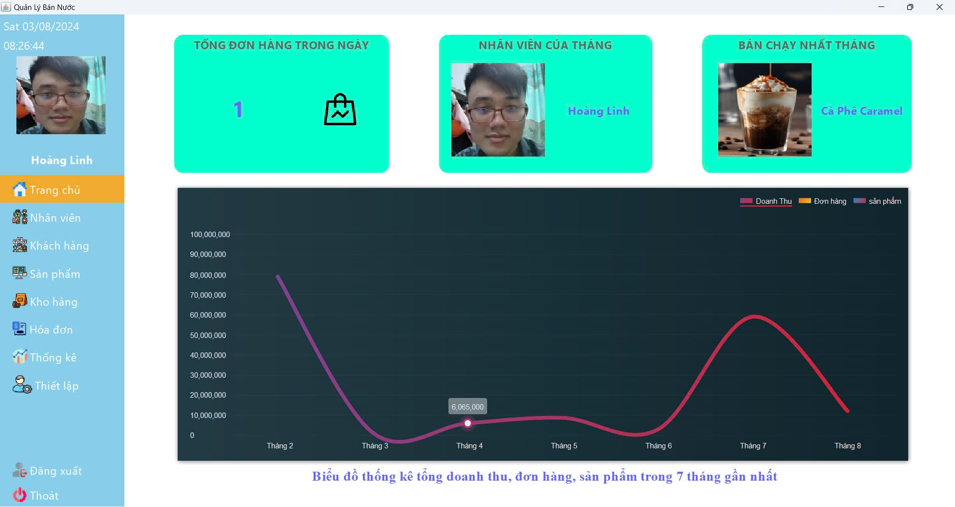

GIAO DIỆN TRANG CHỦ:

Slide 19
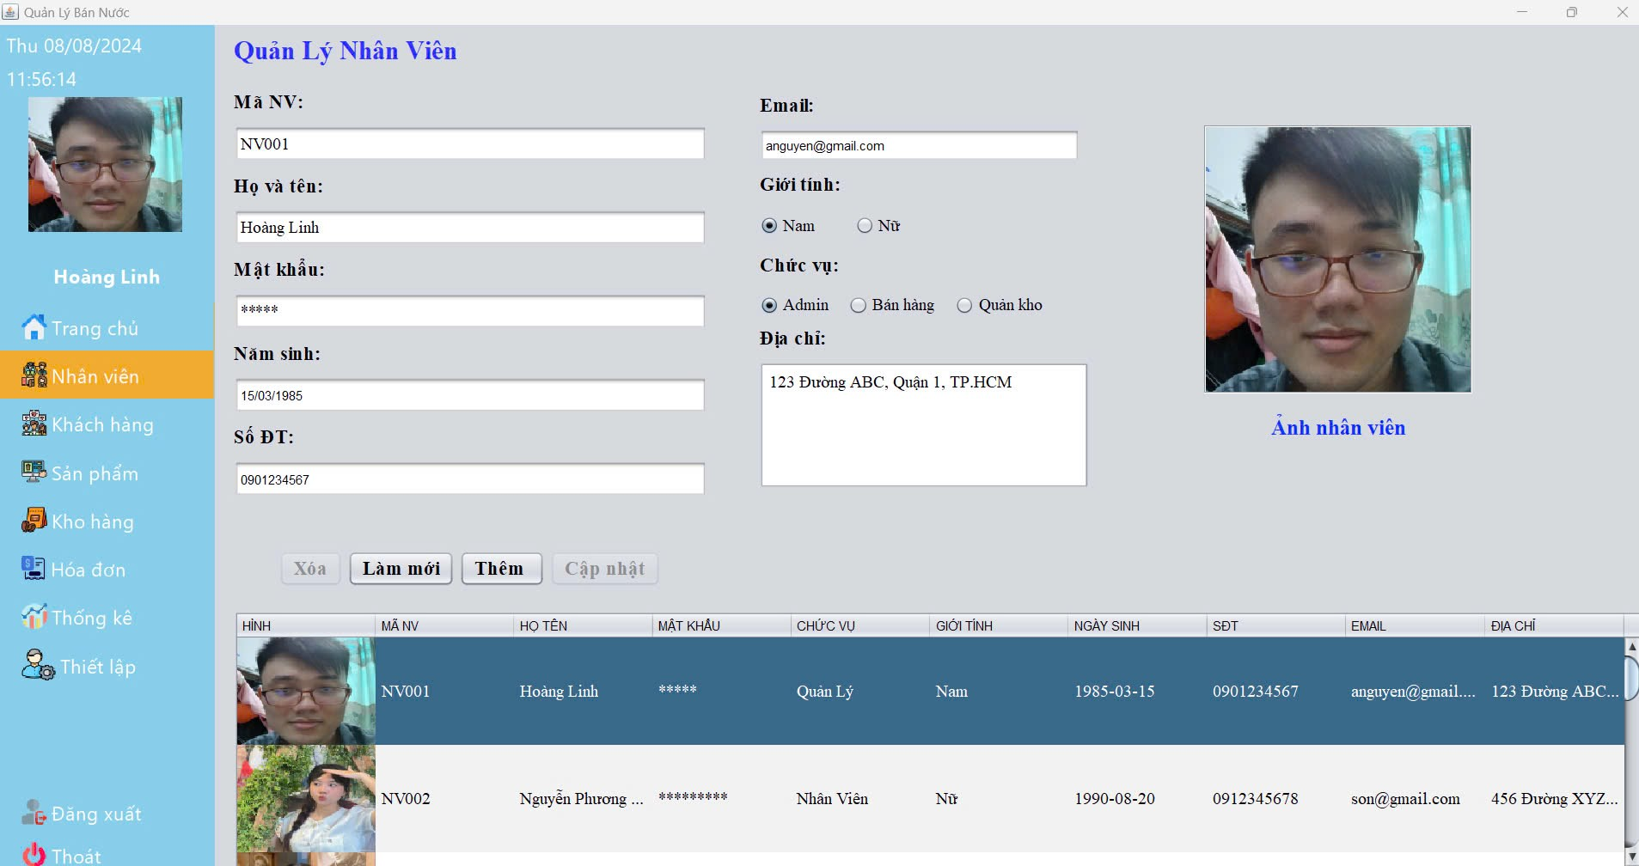
GIAO DIỆN QUẢN LÝ NHÂN VIÊN:

Slide 20

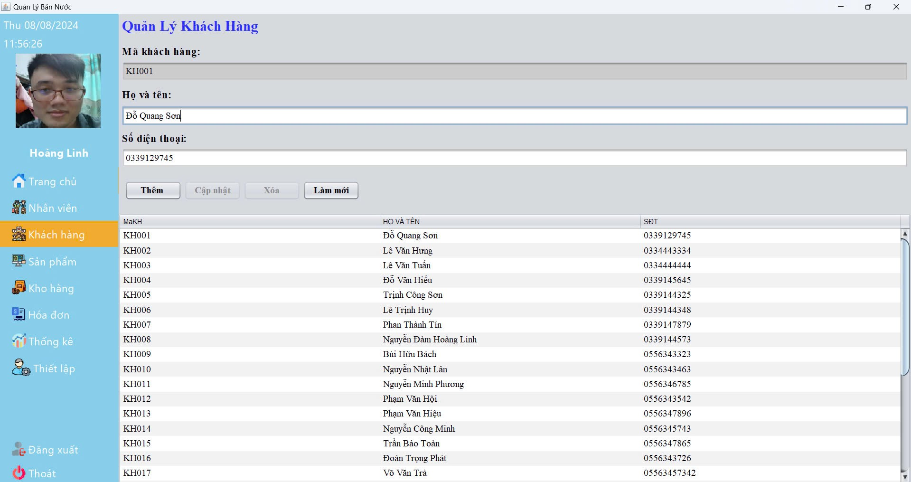


GIAO DIỆN QUẢN LÝ KHÁCH HÀNG:

Slide 21
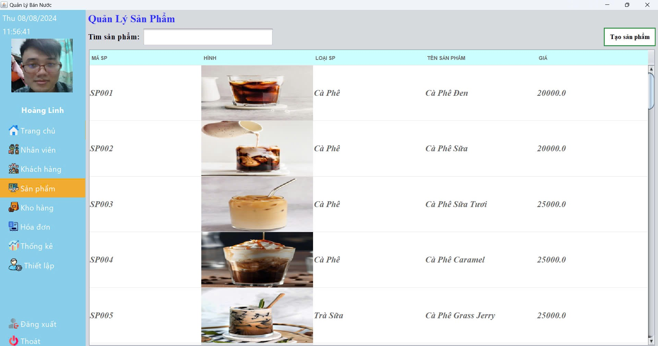

GIAO DIỆN QUẢN LÝ SẢN PHẨM:

Slide 22
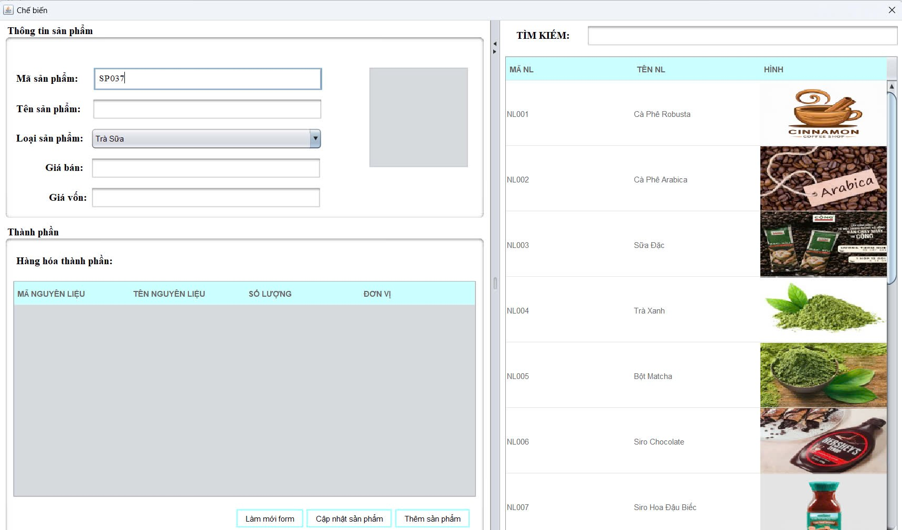
GIAO DIỆN TẠO SẢN PHẨM:

Slide 23
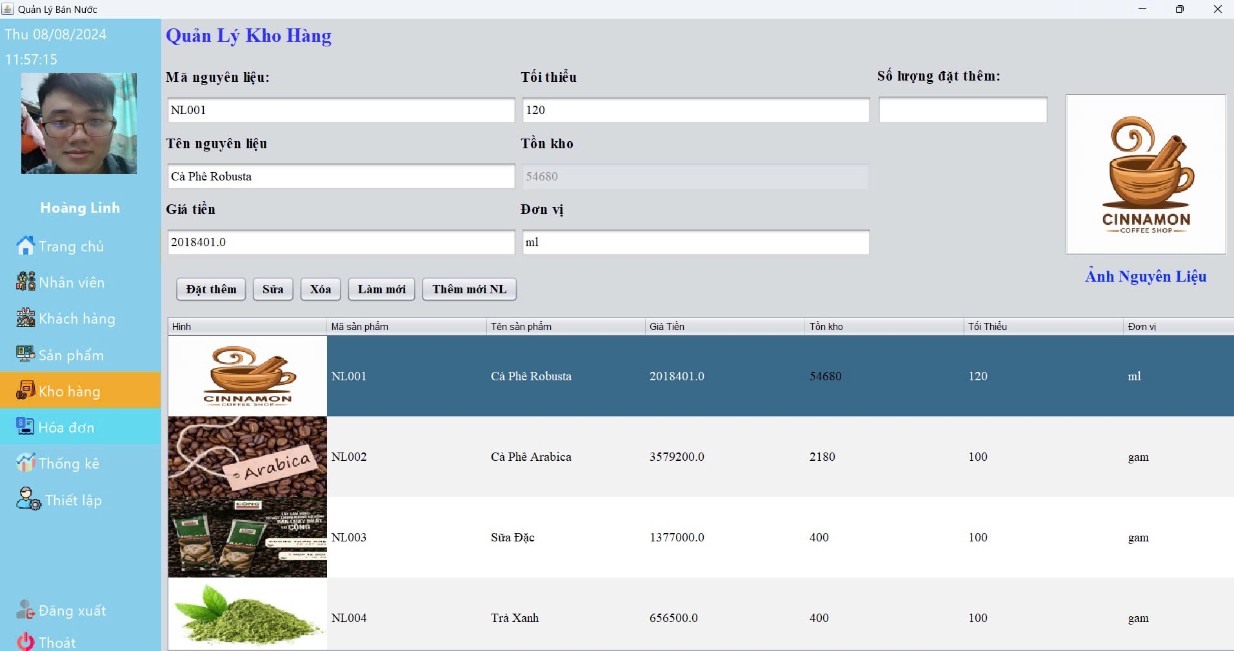
GIAO DIỆN QUẢN LÝ KHO HÀNG:

Slide 24

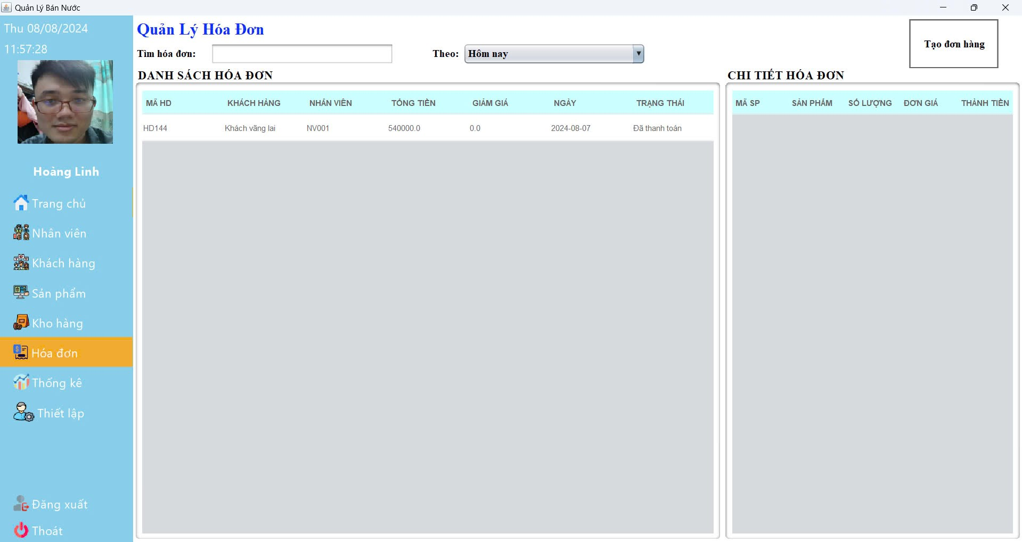
GIAO DIỆN QUẢN LÝ ĐƠN HÀNG:

Slide 25
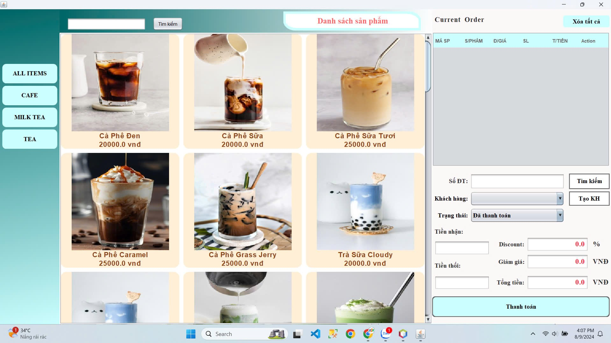
GIAO DIỆN TẠO ĐƠN HÀNG:

Slide 26

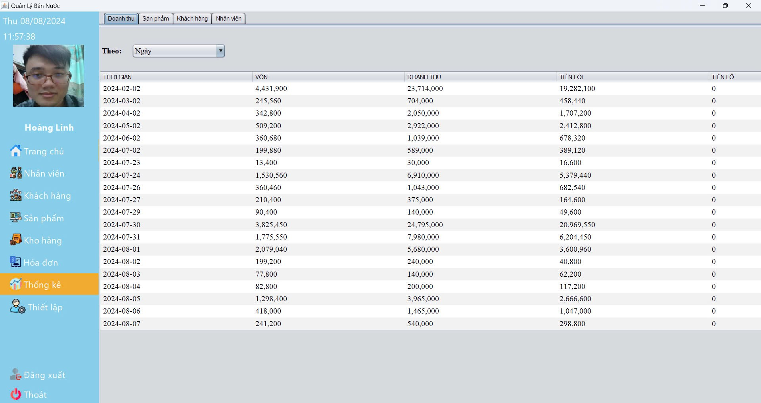

GIAO DIỆN QUẢN LÝ THÔNG KÊ:

Slide 27
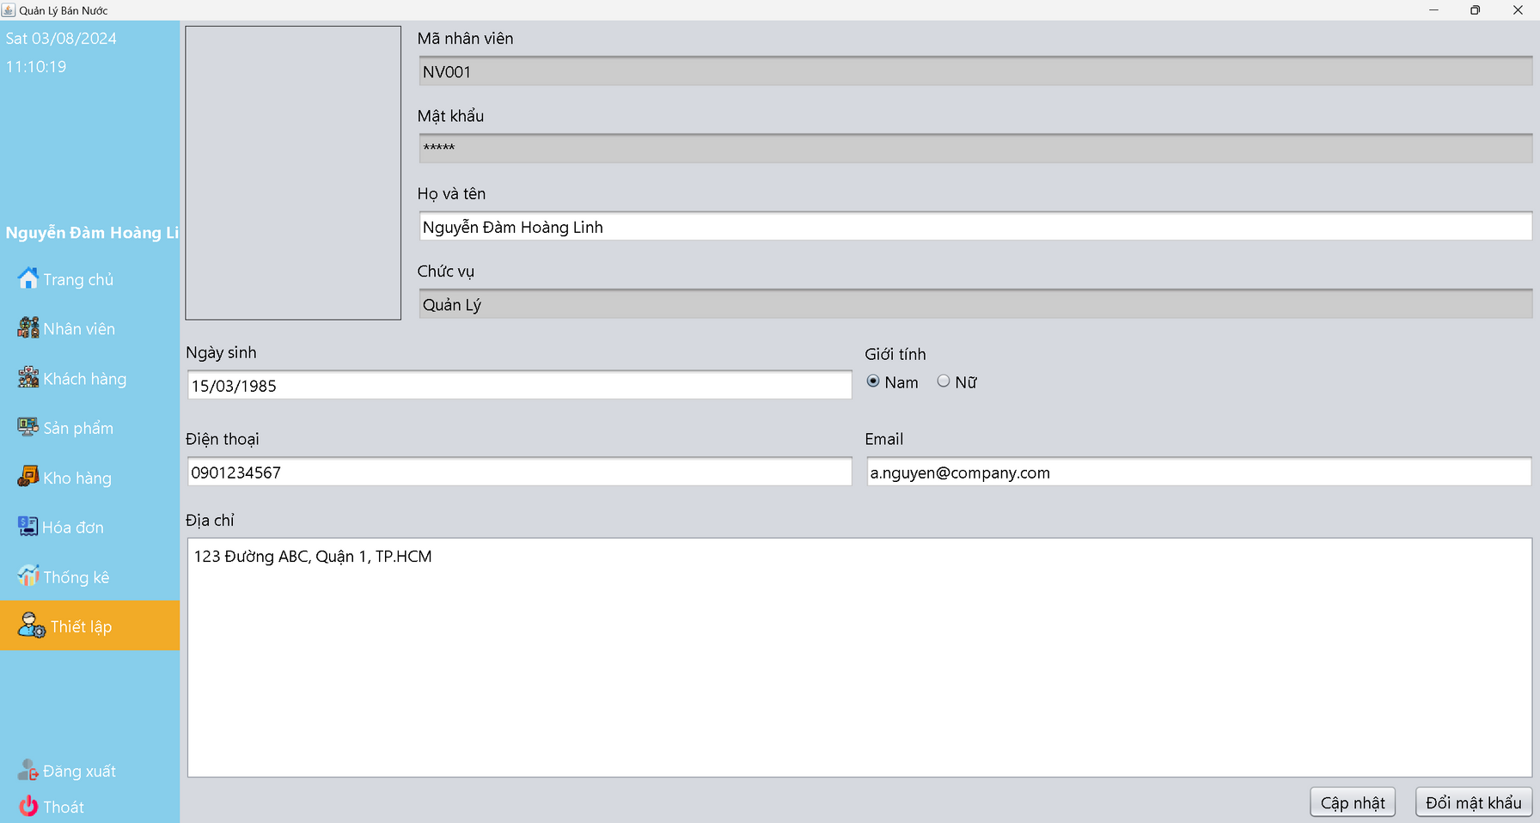
GIAO DIỆN THIẾT LẬP CÁ NHÂN:

Slide 28



Cảm ơn!
Thầy cô và mọi người đã lắng nghe

